Slide 1
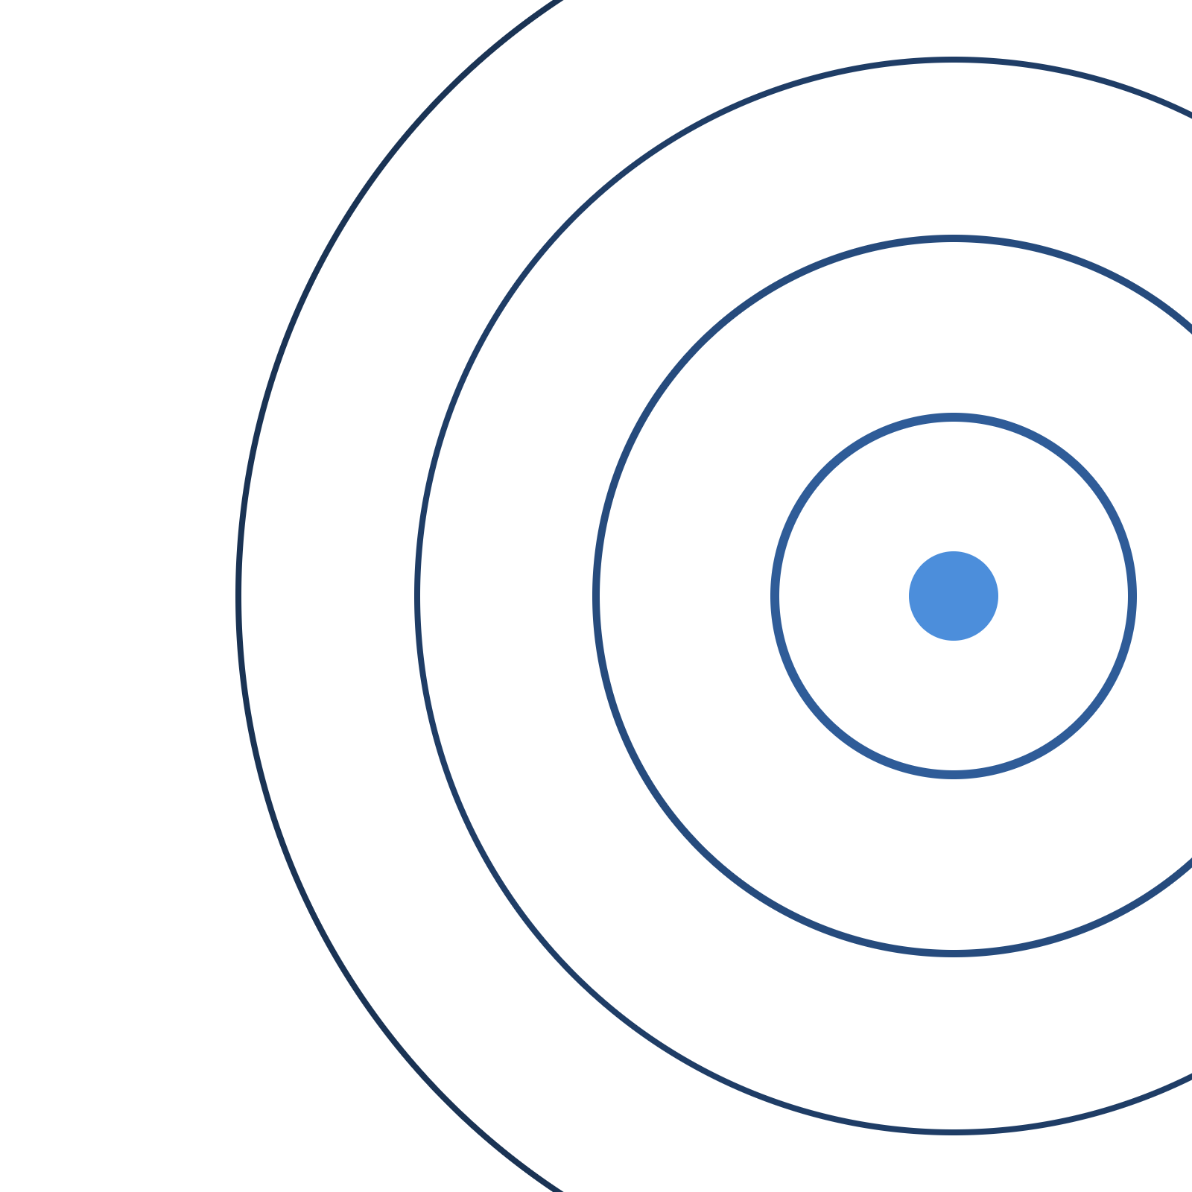
Ανίχνευση και εκτίμηση εγγύτητας συσκευών BLE
ΠΑΡΟΥΣΙΑΣΗ ΕΡΓΑΣΙΑΣ
Μια εφαρμογή σε Python που βρίσκει τις κοντινές συσκευές Bluetooth Low Energy και εκτιμά πόσο κοντά βρίσκονται.
[Ονοματεπώνυμο] · [Μάθημα] · 9 Νοεμβρίου 2026
Notes:
Καλημέρα σας. Η εργασία μου είναι μια εφαρμογή που ανιχνεύει κοντινές συσκευές Bluetooth Low Energy και εκτιμά πόσο κοντά βρίσκονται.

Slide 2




Το ερώτημα
1 · ΕΙΣΑΓΩΓΗ
Συσκευές BLE
Δέκτης
Εκτίμηση
Ακουστικά, ρολόγια, κινητά εκπέμπουν συνεχώς πακέτα, τα advertisements.
Ο υπολογιστής μετράει πόσο δυνατά φτάνει το σήμα: το RSSI, σε dBm.
κοντά
μεσαία
μακριά
Μόνο από την ισχύ του σήματος: πόσο κοντά είναι μια συσκευή, και πώς τη βρίσκουμε;
Η εφαρμογή εκτιμά εγγύτητα, όχι θέση ή κατεύθυνση.
Εγγύτητα συσκευών BLE
2
Notes:
Γύρω μας υπάρχουν πολλές συσκευές Bluetooth Low Energy: ακουστικά, ρολόγια, κινητά. Όλες εκπέμπουν συνεχώς μικρά πακέτα, τα advertisements, για να τις βρίσκουν οι άλλες συσκευές. Ο υπολογιστής που τα ακούει μετράει πόσο δυνατά φτάνει το σήμα. Αυτό λέγεται RSSI. Το ερώτημα είναι: μόνο από την ισχύ του σήματος, μπορούμε να πούμε αν μια συσκευή είναι κοντά, σε μεσαία απόσταση ή μακριά, και να βοηθήσουμε κάποιον να τη βρει; Να ξεκαθαρίσω από την αρχή ότι η εφαρμογή εκτιμά εγγύτητα, όχι θέση ή κατεύθυνση.

Slide 3






Τι κάνει η εφαρμογή
2 · ΤΙ ΚΑΝΕΙ
Ανίχνευση
Παρακολούθηση
Εξομάλυνση
Κοντινές συσκευές με όνομα και RSSI
Μία συσκευή, με ζωντανό γράφημα
Λιγότερος θόρυβος στο RSSI
Κατάταξη
Αναζήτηση
Καταγραφή
Κοντά, μεσαία ή μακριά, με όρια από μετρήσεις
«Πλησιάζετε» ή «απομακρύνεστε»
CSV, και «δεν ανιχνεύεται» όταν χαθεί το σήμα
Επεκτάσεις: απόσταση σε μέτρα · μηχανική μάθηση · ηχητική ένδειξη · επαναπροβολή
Εγγύτητα συσκευών BLE
3
Notes:
Η εφαρμογή ανιχνεύει όλες τις κοντινές συσκευές BLE και δείχνει όνομα, διεύθυνση, RSSI και πότε ακούστηκαν τελευταία φορά. Παρακολουθεί μία συσκευή που επιλέγω, με ζωντανό γράφημα του σήματος. Εξομαλύνει τις μετρήσεις, γιατί το σήμα έχει πολύ θόρυβο. Κατατάσσει τη συσκευή σε «κοντά», «μεσαία απόσταση» ή «μακριά», με όρια που βγαίνουν από μετρήσεις. Έχει λειτουργία αναζήτησης: λέει «πιθανότατα πλησιάζετε» ή «πιθανότατα απομακρύνεστε». Αποθηκεύει τις μετρήσεις σε CSV, και όταν χαθεί το σήμα λέει «δεν ανιχνεύεται», όχι «μακριά». Πρόσθεσα και τέσσερις επεκτάσεις: εκτίμηση απόστασης σε μέτρα, σύγκριση με μηχανική μάθηση, ηχητική ένδειξη και επαναπροβολή αποθηκευμένης συνεδρίας.

Slide 4
Το σήμα έχει πολύ θόρυβο
3 · ΓΙΑΤΙ ΕΙΝΑΙ ΔΥΣΚΟΛΟ
Το RSSI μετριέται σε dBm και είναι αρνητικό. Η κλίμακα είναι λογαριθμική: από −50 σε −70 dBm το σήμα γίνεται 100 φορές πιο αδύναμο.
ΠΡΑΓΜΑΤΙΚΗ ΜΕΤΡΗΣΗ
2–5 dB
Από πού έρχεται ο θόρυβος
διακύμανση σε ακίνητη συσκευή
ανακλάσεις σε τοίχους και έπιπλα
τρία κανάλια εκπομπής (37, 38, 39)
το ανθρώπινο σώμα απορροφά το σήμα
ο προσανατολισμός της συσκευής
έως 20 dB
απότομες βουτιές
Εγγύτητα συσκευών BLE
4
Notes:
Το RSSI μετριέται σε dBm και είναι αρνητικό. Όσο πιο κοντά στο μηδέν, τόσο πιο δυνατό το σήμα. Η κλίμακα είναι λογαριθμική: από −50 σε −70 dBm το σήμα γίνεται εκατό φορές πιο αδύναμο. Το μεγάλο πρόβλημα είναι ο θόρυβος. Το σήμα φτάνει και από ανακλάσεις σε τοίχους, εκπέμπεται σε τρία διαφορετικά κανάλια, απορροφάται από το ανθρώπινο σώμα και επηρεάζεται από τον προσανατολισμό της συσκευής. Στις πραγματικές μου μετρήσεις, μια ακίνητη συσκευή είχε διακύμανση 2 έως 5 dB, με απότομες βουτιές έως 20 dB.

Slide 5
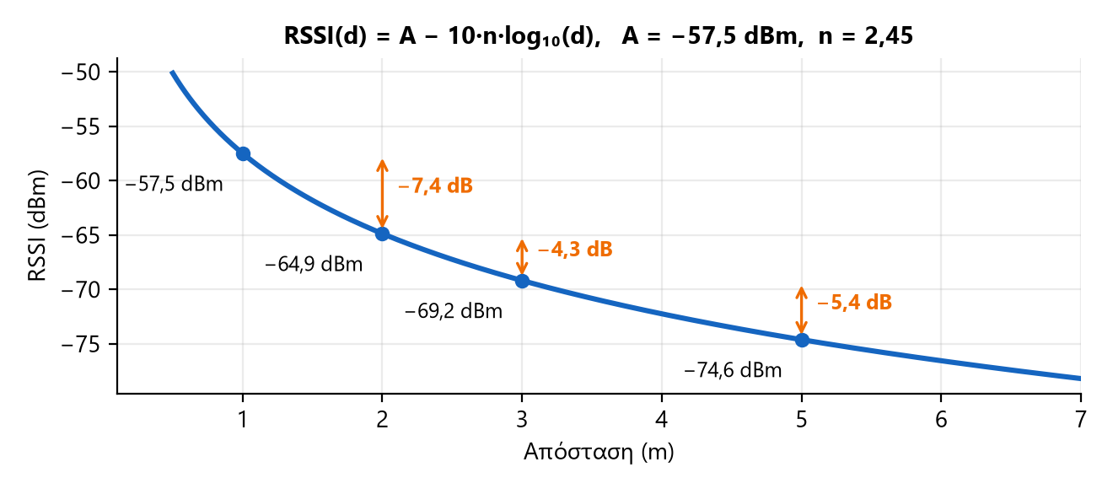
Η απόσταση σε λογαριθμική κλίμακα
3 · ΓΙΑΤΙ ΕΙΝΑΙ ΔΥΣΚΟΛΟ
από 1 σε 2 m
−7 dB
από 3 σε 5 m
−5 dB
Όσο απομακρύνεται η συσκευή, τόσο δυσκολότερα ξεχωρίζουν οι αποστάσεις.
Γι’ αυτό: 3 κατηγορίες, όχι μέτρα
Εγγύτητα συσκευών BLE
5
Notes:
Υπάρχει και δεύτερο πρόβλημα. Σύμφωνα με το μοντέλο απώλειας διαδρομής, RSSI = A − 10·n·log10(d), κάθε διπλασιασμός της απόστασης κοστίζει τα ίδια dB. Από 1 σε 2 μέτρα το σήμα πέφτει περίπου 7 dB, αλλά από 3 σε 5 μέτρα μόνο 5. Άρα όσο απομακρύνεται η συσκευή, τόσο πιο δύσκολα ξεχωρίζουν οι αποστάσεις. Γι’ αυτό επέλεξα τρεις κατηγορίες και όχι ακριβή μέτρα. Αν ρωτήσουν «γιατί όχι μέτρα»: 3 dB λάθος στο RSSI σημαίνει ±33% στην απόσταση. Τα μέτρα υπάρχουν ως επέκταση, μετά από βαθμονόμηση.

Slide 6

Πώς είναι φτιαγμένη
4 · ΣΧΕΔΙΑΣΗ
ξεχωριστό νήμα
queue
DeviceTracker
tkinter
Πηγή
Ουρά
Επεξεργασία
Οθόνη
Bluetooth (bleak)
Προσομοίωση
Επαναπροβολή CSV
διαβάζεται κάθε 100 ms
εξομάλυνση
υστέρηση
τάση
χρονόμετρο 5 s
λίστα
εγγύτητα
γράφημα
Ίδια διεπαφή για όλες τις πηγές
Ίδιος κώδικας επεξεργασίας
Η υπόλοιπη εφαρμογή δεν ξέρει αν τα δεδομένα είναι ζωντανά, προσομοίωση ή αρχείο.
Η ανάλυση των πειραμάτων αξιολογεί ακριβώς ό,τι βλέπει ο χρήστης.
Εγγύτητα συσκευών BLE
6
Notes:
Η εφαρμογή είναι γραμμένη σε Python. Για τη σάρωση χρησιμοποιώ τη βιβλιοθήκη bleak, για το παράθυρο το tkinter και για τα γραφήματα το matplotlib. Η σάρωση Bluetooth τρέχει σε ξεχωριστό νήμα. Αν έτρεχε μαζί με το παράθυρο, το παράθυρο θα πάγωνε. Κάθε πακέτο που φτάνει μπαίνει σε μια ουρά, και το παράθυρο τη διαβάζει κάθε 100 χιλιοστά του δευτερολέπτου. Οι μετρήσεις της επιλεγμένης συσκευής πηγαίνουν στον DeviceTracker, που κάνει όλη την επεξεργασία. Δύο σχεδιαστικές επιλογές θέλω να τονίσω. Πρώτον, η πραγματική σάρωση, η προσομοίωση και η επαναπροβολή αρχείου έχουν την ίδια διεπαφή, οπότε η υπόλοιπη εφαρμογή δεν ξέρει από πού έρχονται τα δεδομένα. Δεύτερον, ο κώδικας επεξεργασίας είναι ο ίδιος στην εφαρμογή και στην ανάλυση των πειραμάτων. Έτσι αξιολογώ ακριβώς αυτό που βλέπει ο χρήστης.

Slide 7
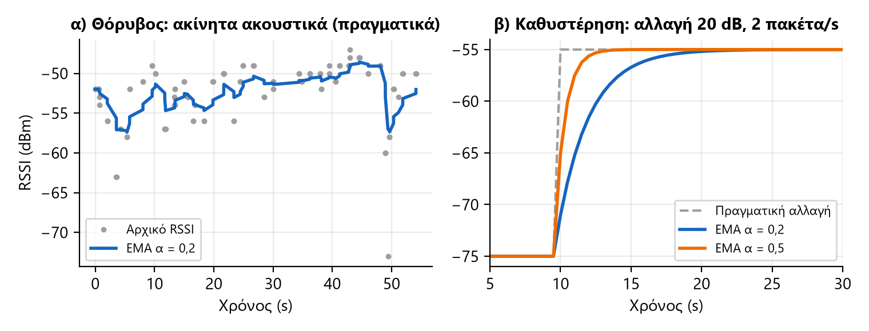
Εξομάλυνση (EMA)
5 · ΕΠΕΞΕΡΓΑΣΙΑ ΣΗΜΑΤΟΣ
y ← α·x + (1 − α)·y
α = 0,2
Η νέα μέτρηση μετράει 20%, η προηγούμενη εκτίμηση 80%.
Βουτιά από −60 σε −70 dBm: η ένδειξη πάει μόνο στα −62.
Μικρό α: πιο σταθερή αλλά πιο αργή ένδειξη.
Εγγύτητα συσκευών BLE
7
Notes:
Εξομάλυνση. Χρησιμοποιώ εκθετική εξομάλυνση, y = α·x + (1 − α)·y προηγούμενο, με α = 0,2. Κάθε νέα μέτρηση μετράει 20% και η προηγούμενη εκτίμηση 80%. Για παράδειγμα, αν η εκτίμηση είναι −60 και έρθει μια βουτιά στα −70, η ένδειξη πάει μόνο στα −62. Είναι συμβιβασμός: μικρότερο α σημαίνει πιο σταθερή αλλά πιο αργή ένδειξη. Αριστερά βλέπετε τον θόρυβο σε πραγματικά ακίνητα ακουστικά, δεξιά την καθυστέρηση σε μια απότομη αλλαγή. Υπάρχει και κινητός μέσος όρος ως εναλλακτική, και στις πραγματικές μετρήσεις έδωσαν σχεδόν ίδια αποτελέσματα. Αν ρωτήσουν «γιατί 0,2»: η μνήμη είναι περίπου 5 δείγματα, δηλαδή 1 έως 3 δευτερόλεπτα. Αλλάζει ζωντανά από την εφαρμογή.

Slide 8
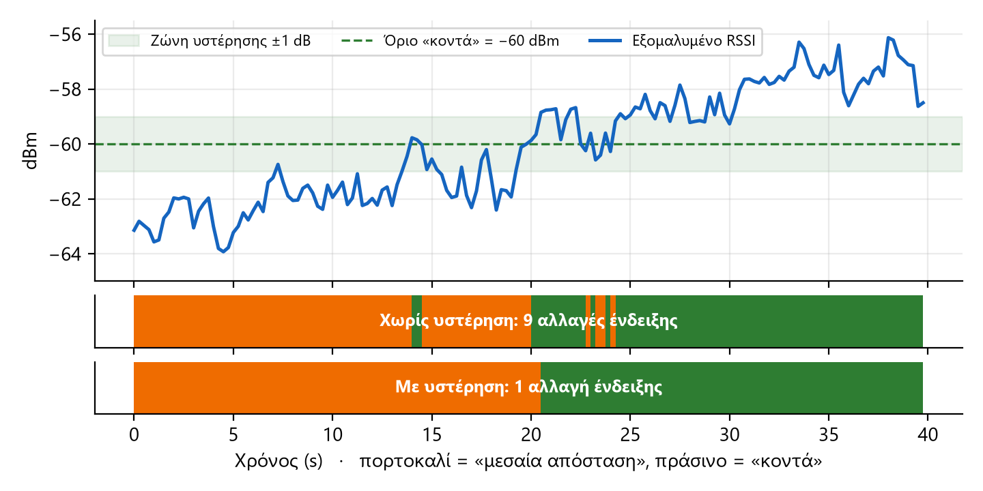
Κατάταξη με υστέρηση
5 · ΕΠΕΞΕΡΓΑΣΙΑ ΣΗΜΑΤΟΣ
Δύο όρια: ένα για το «κοντά» και ένα για το «μακριά».
Πάνω στο όριο η ένδειξη αναβοσβήνει. Με υστέρηση 2 dB αλλάζει μόνο αν το σήμα περάσει το όριο κατά 1 dB.
Όπως ένας θερμοστάτης.
9 → 1
αλλαγές ένδειξης, χωρίς και με υστέρηση
Εγγύτητα συσκευών BLE
8
Notes:
Κατάταξη με υστέρηση. Το εξομαλυμένο σήμα συγκρίνεται με δύο όρια, ένα για το «κοντά» και ένα για το «μακριά». Όταν όμως το σήμα κάθεται πάνω σε ένα όριο, η ένδειξη αναβοσβήνει. Γι’ αυτό βάζω υστέρηση 2 dB: για να αλλάξει κατηγορία, το σήμα πρέπει να περάσει το όριο κατά 1 dB. Είναι η ίδια ιδέα με τον θερμοστάτη. Σε ένα παράδειγμα που έτρεξα, η ένδειξη άλλαξε 9 φορές χωρίς υστέρηση και μόνο μία με υστέρηση. Αν ρωτήσουν πώς βρέθηκαν τα όρια: δοκιμάζω όλα τα ζεύγη ανά 0,5 dB στις επαναλήψεις 1 και 2 και κρατάω αυτό με την καλύτερη ισοσταθμισμένη ακρίβεια.

Slide 9
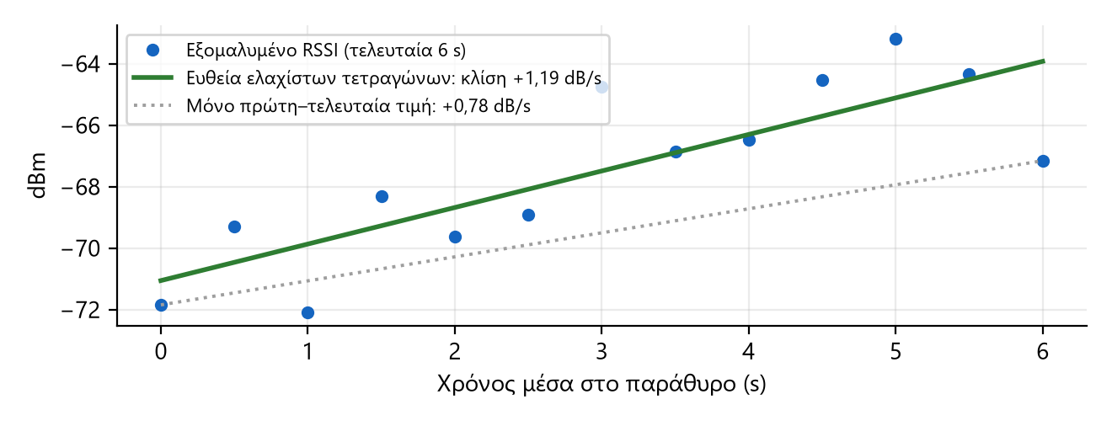
Λειτουργία αναζήτησης
5 · ΕΠΕΞΕΡΓΑΣΙΑ ΣΗΜΑΤΟΣ
Παίρνω τα τελευταία 6 s και βρίσκω την ευθεία ελαχίστων τετραγώνων.
κλίση > +0,4 dB/s
«πιθανότατα πλησιάζετε»
κλίση < −0,4 dB/s
«πιθανότατα απομακρύνεστε»
Όλο το παράθυρο, όχι δύο τιμές: μία βουτιά δεν αλλάζει την ένδειξη.
Εγγύτητα συσκευών BLE
9
Notes:
Λειτουργία αναζήτησης. Παίρνω το σήμα των τελευταίων 6 δευτερολέπτων και βρίσκω την ευθεία που ταιριάζει καλύτερα, με ελάχιστα τετράγωνα. Αν η κλίση είναι πάνω από +0,4 dB ανά δευτερόλεπτο, λέω «πιθανότατα πλησιάζετε», αν είναι κάτω από −0,4 «πιθανότατα απομακρύνεστε». Χρησιμοποιώ όλο το παράθυρο και όχι δύο τιμές, ώστε μία βουτιά να μην αλλάζει την ένδειξη. Λέω «πιθανότατα» γιατί το σήμα αλλάζει και όταν γυρίσει η συσκευή ή μπει ένα εμπόδιο.

Slide 10
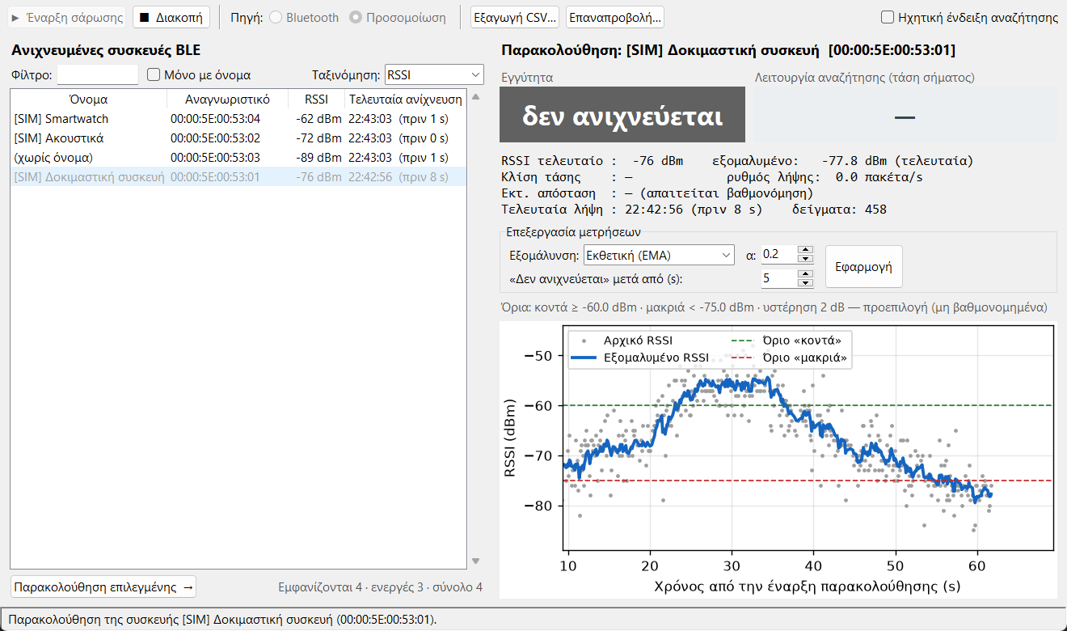
Απώλεια σήματος
5 · ΕΠΕΞΕΡΓΑΣΙΑ ΣΗΜΑΤΟΣ
5 s
χωρίς κανένα πακέτο
δεν ανιχνεύεται
Όχι «μακριά»: η συσκευή μπορεί να έκλεισε ή να άλλαξε διεύθυνση. Θα ήταν ψευδής πληροφορία.
Οι τέσσερις ενδείξεις
κοντά
μεσαία
μακριά
δεν ανιχνεύεται
Εγγύτητα συσκευών BLE
10
Notes:
Απώλεια σήματος. Αν δεν ακουστεί η συσκευή για 5 δευτερόλεπτα, η ένδειξη γίνεται «δεν ανιχνεύεται». Δεν λέω «μακριά», γιατί η συσκευή μπορεί απλώς να έκλεισε ή να άλλαξε διεύθυνση. Αυτό είναι λάθος που θα έδινε ψευδή πληροφορία στον χρήστη. Έτσι η εφαρμογή έχει τέσσερις ενδείξεις: πράσινο κοντά, πορτοκαλί μεσαία, κόκκινο μακριά, γκρι δεν ανιχνεύεται.

Slide 11
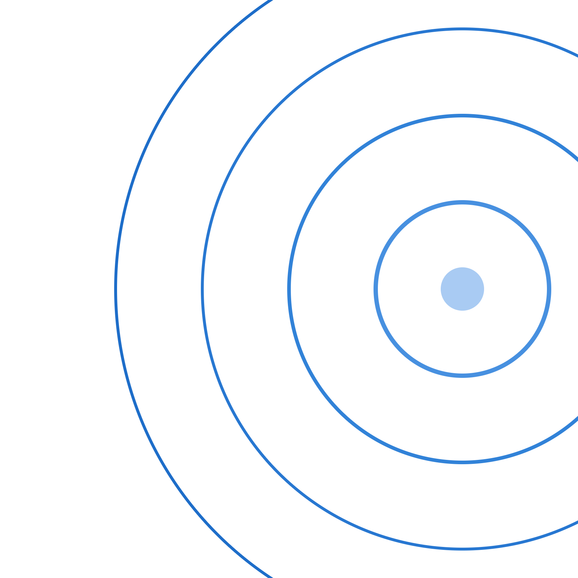
Ζωντανή επίδειξη
6 · ΕΠΙΔΕΙΞΗ
Έναρξη σάρωσης και διπλό κλικ σε μια συσκευή
Απομακρύνομαι και επιστρέφω, με ηχητική ένδειξη
Αλλάζω το α από 0,2 σε 0,8 και πατάω Εφαρμογή
Κλείνω τη συσκευή: «δεν ανιχνεύεται» σε 5 s
Εξαγωγή CSV και Επαναπροβολή
Notes:
Τώρα περνάω στην εφαρμογή. Άνοιξε την εφαρμογή (.venv\Scripts\python -m ble_proximity). Αν δεν δουλεύει το Bluetooth, διάλεξε Πηγή: Προσομοίωση (ή .venv\Scripts\python -m ble_proximity --simulate --autostart). 1. «Πατάω Έναρξη σάρωσης και η λίστα αριστερά γεμίζει με τις συσκευές της αίθουσας. Με διπλό κλικ αρχίζω να παρακολουθώ μια συσκευή.» 2. Περπάτα αργά μακριά με τη συσκευή και μετά γύρνα πίσω. Άνοιξε την «Ηχητική ένδειξη αναζήτησης». «Καθώς απομακρύνομαι, η γραμμή πέφτει και η ένδειξη λέει “απομακρύνεστε”. Τα μπιπ αραιώνουν όσο απομακρύνομαι και πυκνώνουν όσο πλησιάζω.» 3. Άλλαξε το α από 0,2 σε 0,8 και πάτα Εφαρμογή. «Με μεγάλο α η γραμμή γεμίζει θόρυβο. Γι’ αυτό χρειάζεται η εξομάλυνση.» 4. Σταμάτα τον advertiser ή κλείσε τη συσκευή και περίμενε 5 δευτερόλεπτα. «Η ένδειξη γίνεται “δεν ανιχνεύεται” και όχι “μακριά”.» 5. «Με το Εξαγωγή CSV αποθηκεύω τη συνεδρία και με την Επαναπροβολή μπορώ να την ξαναπαίξω.»

Slide 12
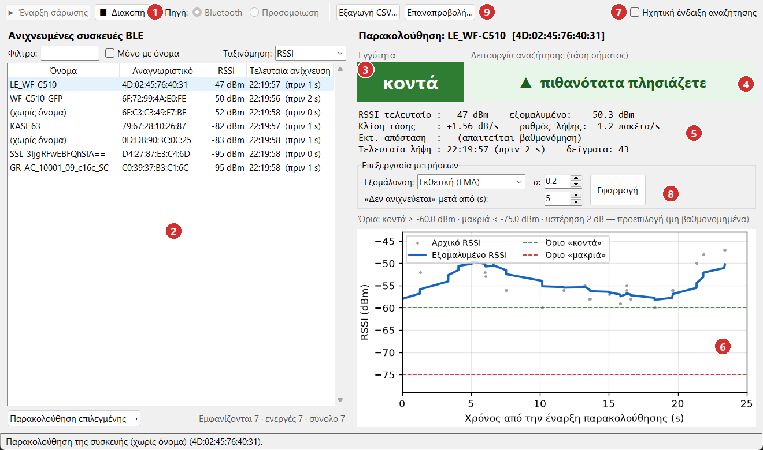
Τι είναι το καθένα στην οθόνη
6 · ΕΠΙΔΕΙΞΗ
1
Έναρξη σάρωσης · πηγή
2
Λίστα συσκευών
3
Εγγύτητα
4
Τάση (αναζήτηση)
5
RSSI, κλίση, πακέτα/s
6
Γράφημα και όρια
7
Ηχητική ένδειξη
8
Ρύθμιση α · Εφαρμογή
9
CSV · Επαναπροβολή
Εγγύτητα συσκευών BLE
12
Notes:
Εφεδρική διαφάνεια: αν η ζωντανή επίδειξη δεν δουλέψει, εξηγώ την οθόνη από εδώ. 1. «Πατάω Έναρξη σάρωσης. Μπορώ να διαλέξω πηγή: Bluetooth ή Προσομοίωση.» 2. «Για κάθε συσκευή βλέπουμε όνομα, διεύθυνση, RSSI και πότε ακούστηκε τελευταία. Όσες δεν ακούγονται για πάνω από 5 δευτερόλεπτα γίνονται γκρι. Μπορώ να φιλτράρω και να ταξινομήσω.» 3. «Το μεγάλο πλαίσιο δείχνει την κατηγορία: πράσινο κοντά, πορτοκαλί μεσαία, κόκκινο μακριά, γκρι δεν ανιχνεύεται.» 4. «Δίπλα είναι η τάση: πλησιάζετε, απομακρύνεστε ή χωρίς σαφή μεταβολή.» 5. «Από κάτω βλέπουμε το τελευταίο και το εξομαλυμένο RSSI, την κλίση, πόσα πακέτα φτάνουν το δευτερόλεπτο και την εκτίμηση απόστασης, που θέλει βαθμονόμηση.» 6. «Οι γκρι τελείες είναι κάθε πακέτο, η μπλε γραμμή το εξομαλυμένο σήμα, και οι διακεκομμένες γραμμές τα δύο όρια.» 7. «Η ηχητική ένδειξη: τα μπιπ πυκνώνουν όσο πλησιάζω.» 8. «Εδώ αλλάζω το α και τον χρόνο για το “δεν ανιχνεύεται”. Με το Εφαρμογή ξαναϋπολογίζεται όλο το ιστορικό.» 9. «Εξαγωγή CSV για αποθήκευση, Επαναπροβολή για να ξαναπαίξω μια συνεδρία.»

Slide 13
Πώς βρέθηκαν τα όρια
7 · ΠΕΙΡΑΜΑΤΑ
1, 2, 3, 5 m
3 συνθήκες
60 s
3 φορές
αποστάσεις
οπτική επαφή, εμπόδιο, στραμμένη
ανά καταγραφή
επαναλήψεις
Επαναλήψεις 1–2
Επανάληψη 3
Μετρικές
Δοκιμάζω όλα τα όρια ανά 0,5 dB και κρατάω τα καλύτερα
Αξιολόγηση σε δεδομένα που δεν χρησιμοποιήθηκαν
Ισοσταθμισμένη ακρίβεια και αλλαγές ένδειξης ανά λεπτό
Όπως στις εξετάσεις: δεν βαθμολογείς κάποιον με τις ίδιες ασκήσεις που διάβασε.
Εγγύτητα συσκευών BLE
13
Notes:
Τα όρια δεν τα διάλεξα με το μάτι. Το πρωτόκολλο είναι: αποστάσεις 1, 2, 3 και 5 μέτρα, με οπτική επαφή, με εμπόδιο και με τη συσκευή στραμμένη, 60 δευτερόλεπτα ανά καταγραφή και 3 επαναλήψεις. Τα όρια βρίσκονται αυτόματα από τις επαναλήψεις 1 και 2, και η αξιολόγηση γίνεται στην επανάληψη 3, που δεν χρησιμοποιήθηκε. Είναι σαν τις εξετάσεις: δεν βαθμολογείς κάποιον με τις ίδιες ασκήσεις που διάβασε. Χρησιμοποιώ ισοσταθμισμένη ακρίβεια, γιατί η «μεσαία» κατηγορία έχει διπλάσια δείγματα, και μετράω πόσες φορές το λεπτό αλλάζει η ένδειξη.

Slide 14
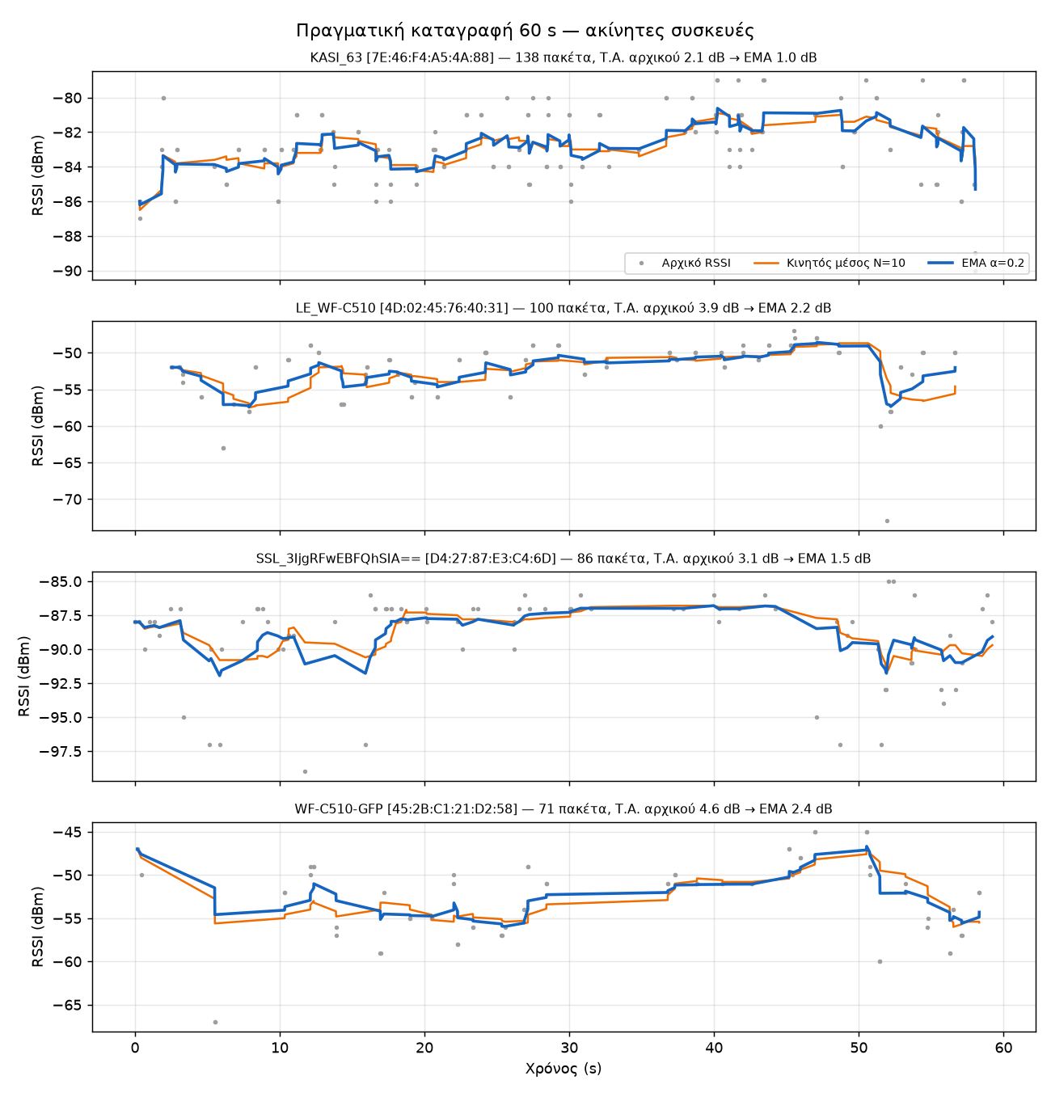
Πραγματική καταγραφή
7 · ΑΠΟΤΕΛΕΣΜΑΤΑ
ΠΡΑΓΜΑΤΙΚΑ ΔΕΔΟΜΕΝΑ
34–68%
λιγότερη διακύμανση με την εξομάλυνση
0,5–2,3
πακέτα/s ανά συσκευή, με κενά έως 14 s
2
συσκευές άλλαξαν διεύθυνση μέσα σε ~20 λεπτά
Γι’ αυτό η συσκευή δοκιμών επιλέγεται με το όνομα.
Καταγραφή 59 s με ακίνητες συσκευές, στον υπολογιστή μου.
Εγγύτητα συσκευών BLE
14
Notes:
Από πραγματική καταγραφή με τον υπολογιστή μου: η εξομάλυνση μείωσε τη διακύμανση κατά 34 έως 68%. Οι συσκευές έστελναν μόλις 0,5 έως 2,3 πακέτα το δευτερόλεπτο, με κενά έως 14 δευτερόλεπτα, και δύο συσκευές άλλαξαν διεύθυνση μέσα σε 20 λεπτά. Γι’ αυτό η συσκευή δοκιμών επιλέγεται με το όνομα.

Slide 15
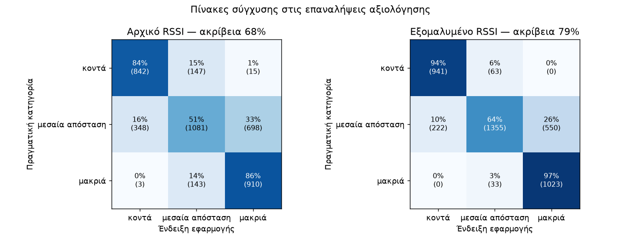
Πλήρης αξιολόγηση
7 · ΑΠΟΤΕΛΕΣΜΑΤΑ
ΣΥΝΘΕΤΙΚΑ ΔΕΔΟΜΕΝΑ
68% → 79%
92 → 5,5
0
ακρίβεια (επανάληψη 3)
αλλαγές ένδειξης / λεπτό
συγχύσεις κοντά ↔ μακριά
Random Forest: 83% έναντι 82% ισοσταθμισμένη ακρίβεια. Κράτησα την απλή μέθοδο.
Η ανάλυση ξαναβρήκε σχεδόν τις σωστές παραμέτρους του μοντέλου.
Εγγύτητα συσκευών BLE
15
Notes:
Την πλήρη αξιολόγηση την έλεγξα σε συνθετικά δεδομένα από μοντέλο με θόρυβο. Εκεί η εξομάλυνση ανέβασε την ακρίβεια από 68% σε 79%, αλλά το πιο σημαντικό είναι ότι οι αλλαγές ένδειξης έπεσαν από 92 σε 5,5 το λεπτό. Και δεν υπήρξε καμία σύγχυση «κοντά» με «μακριά». Η ανάλυση ξαναβρήκε σχεδόν τις σωστές παραμέτρους του μοντέλου, άρα δουλεύει. Ο Random Forest βελτίωσε ελάχιστα το αποτέλεσμα, οπότε κράτησα την απλή μέθοδο. Πες ρητά τη φράση «σε συνθετικά δεδομένα». Αν κάνεις τις πραγματικές μετρήσεις, βάλε εδώ τα δικά σου νούμερα από το analysis/results.md.

Slide 16


Περιορισμοί και επόμενα βήματα
8 · ΣΥΜΠΕΡΑΣΜΑΤΑ
Περιορισμοί
Επόμενα βήματα
Ένα εμπόδιο κάνει τη συσκευή να φαίνεται πιο μακριά
Τα όρια ισχύουν για τη συγκεκριμένη συσκευή και τον χώρο
Η εξομάλυνση φέρνει μικρή καθυστέρηση
Με έναν δέκτη δεν βρίσκουμε κατεύθυνση
Φίλτρο Kalman
Περισσότεροι δέκτες για εκτίμηση θέσης
Direction finding του Bluetooth 5.1
Εγγύτητα συσκευών BLE
16
Notes:
Η εφαρμογή έχει περιορισμούς. Ένα εμπόδιο κάνει τη συσκευή να φαίνεται πιο μακριά, τα όρια ισχύουν για τη συγκεκριμένη συσκευή και τον συγκεκριμένο χώρο, και η εξομάλυνση φέρνει μια μικρή καθυστέρηση. Με έναν δέκτη δεν μπορούμε να βρούμε κατεύθυνση. Ως επόμενα βήματα θα έβλεπα ένα φίλτρο Kalman, περισσότερους δέκτες για εκτίμηση θέσης, ή το direction finding του Bluetooth 5.1.

Slide 17
Ευχαριστώ πολύ
ΣΥΜΠΕΡΑΣΜΑ
Από θορυβώδες σήμα σε σταθερή και τίμια ένδειξη εγγύτητας
εξομάλυνση
υστέρηση
όρια από μετρήσεις
Ερωτήσεις;
Notes:
Συμπερασματικά: από ένα σήμα με πολύ θόρυβο, με εξομάλυνση, υστέρηση και όρια από μετρήσεις, πήραμε μια ένδειξη εγγύτητας που είναι σταθερή και χρήσιμη για αναζήτηση, και που λέει τίμια «δεν ανιχνεύεται» όταν δεν ξέρει. Ευχαριστώ πολύ. Είμαι στη διάθεσή σας για ερωτήσεις. Αν ρωτήσουν: • Γιατί δεν δίνεις μέτρα; 3 dB λάθος στο RSSI σημαίνει ±33% στην απόσταση. Οι τρεις κατηγορίες είναι πιο τίμιες. Τα μέτρα υπάρχουν ως επέκταση, μετά από βαθμονόμηση. • Γιατί α = 0,2; Η μνήμη είναι περίπου 5 δείγματα, δηλαδή 1–3 δευτερόλεπτα. Αλλάζει ζωντανά από την εφαρμογή. • Πώς βρήκες τα όρια; Δοκιμάζω όλα τα ζεύγη ανά 0,5 dB στις επαναλήψεις 1–2 και κρατάω αυτό με την καλύτερη ισοσταθμισμένη ακρίβεια. • Γιατί όχι Kalman; Θέλει μοντέλο κίνησης και θορύβου. Η EMA έχει μία παράμετρο και έδωσε ίδια μείωση θορύβου με τον κινητό μέσο. • Γιατί όχι Random Forest; Ελάχιστο κέρδος (83% έναντι 82%). Βλέπει το ίδιο σήμα, άρα έχει το ίδιο όριο με τα εμπόδια. • Θα δουλέψει αλλού; Η εφαρμογή ναι. Τα όρια θέλουν νέα βαθμονόμηση με τα ίδια εργαλεία (record.py, analyze.py).

